Slide 1
第十二屆全國法規創意教案競賽
極速領域-酒駕領獄
新北市立錦和高中國中部 公民科 劉立婷

Slide 2
課程理念
帶得走的能力
認識
酒駕危害
人與人
的連結

Slide 3
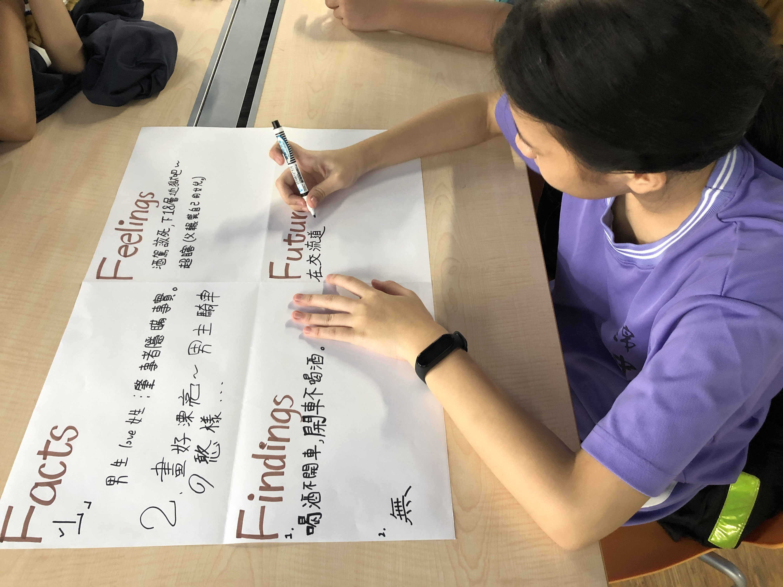
第一節課 課程架構
有類似經驗嗎？
感受是？
未完成的青春紀事 透過微電影，並用4F問答法，帶領學生進入情境
準備活動
10分鐘
如何避免？
影片中看見什麼？

Slide 4
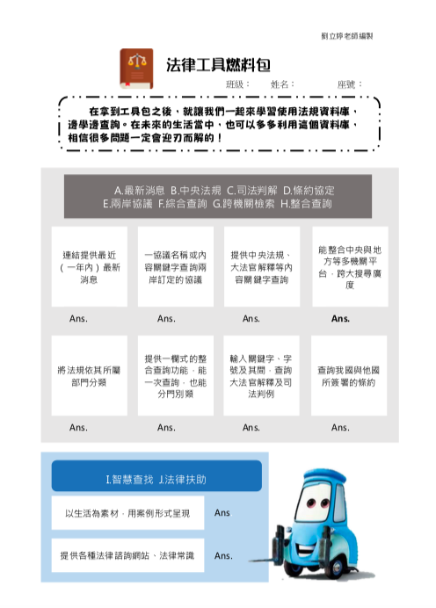
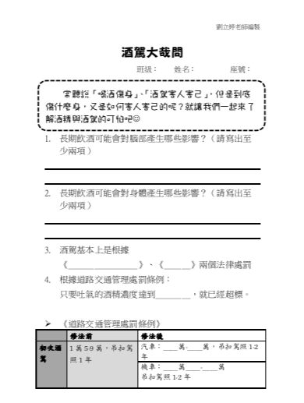
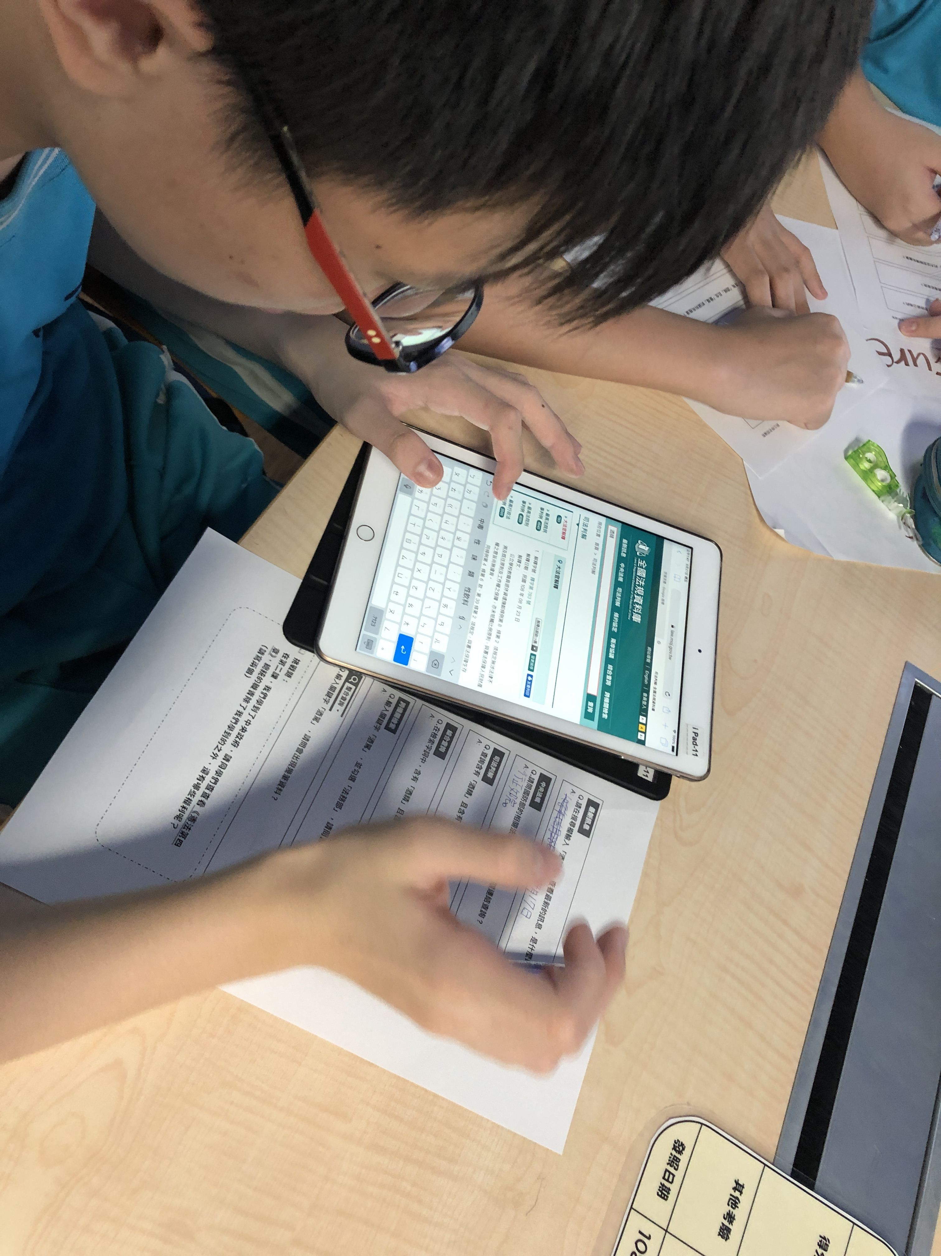
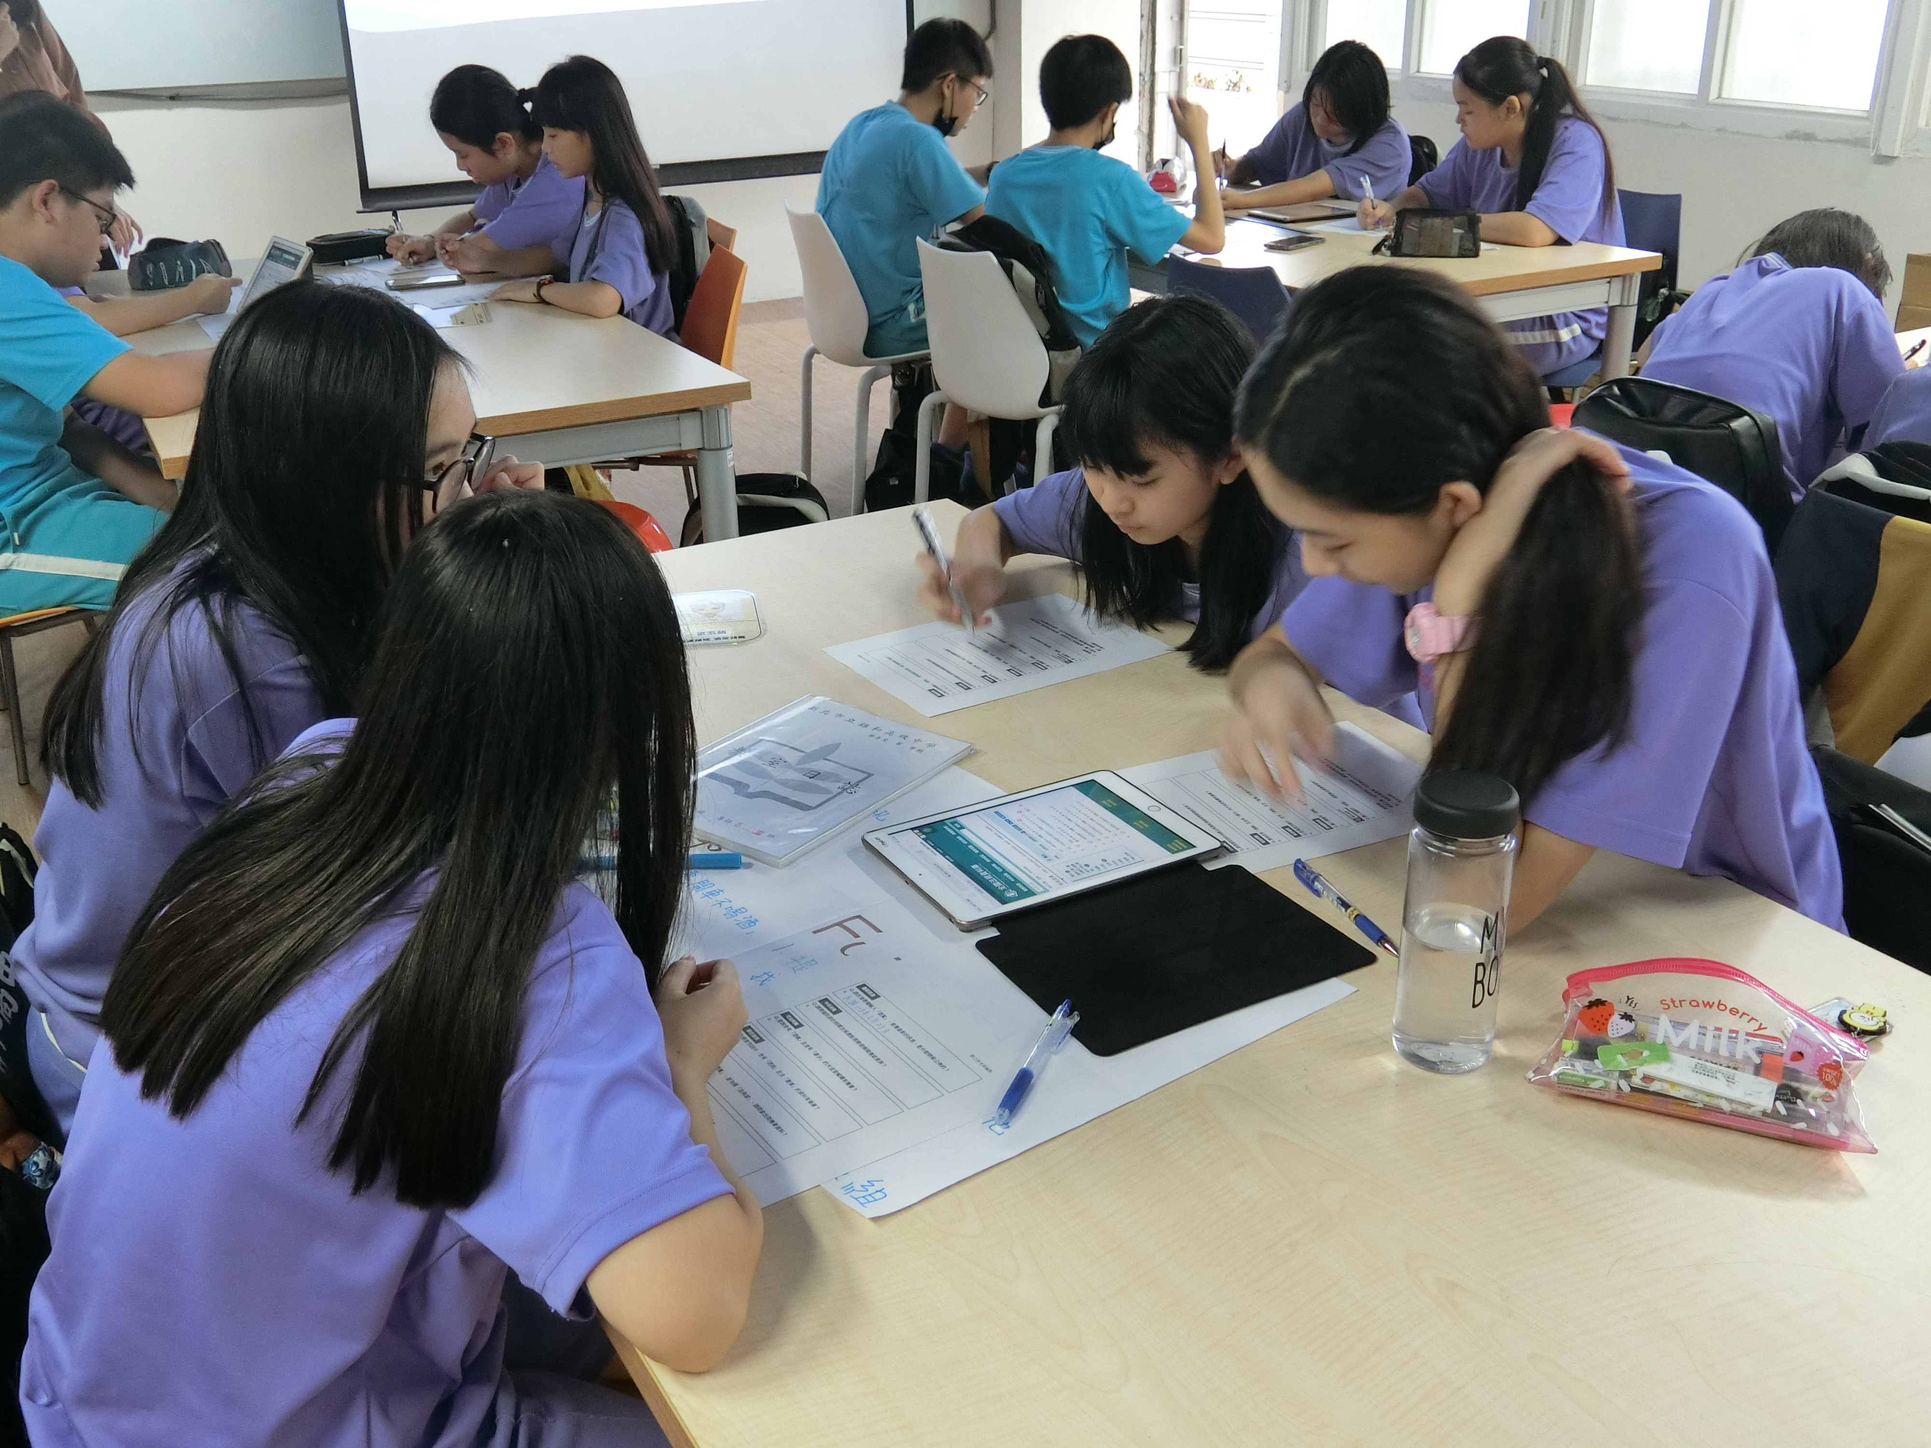
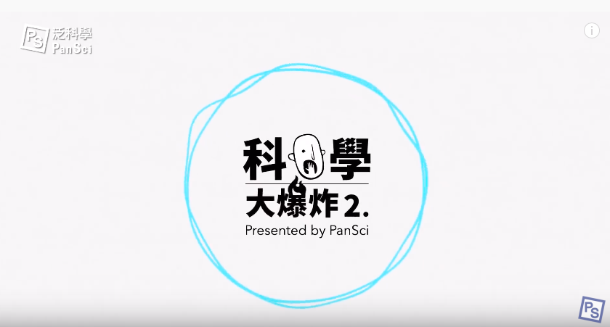
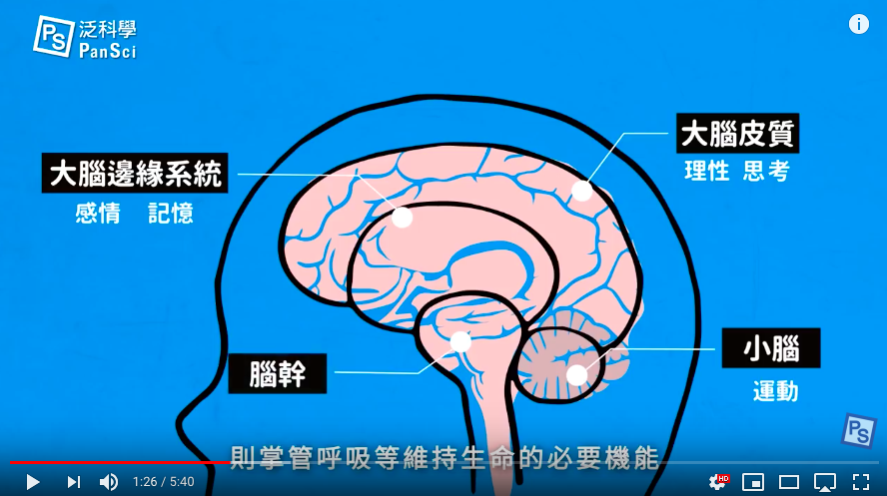
第一節課 課程架構
《道路交通管理處罰條例》 、 《刑法》
破解迷思
發展活動
30分鐘
酒駕大哉問
介紹關於酒精的基本概 念，並以今年才訂定的 新法律作為主要內容
法律工具燃料包
介紹法規資料庫的各項 功能與特色，並實際操作

Slide 5
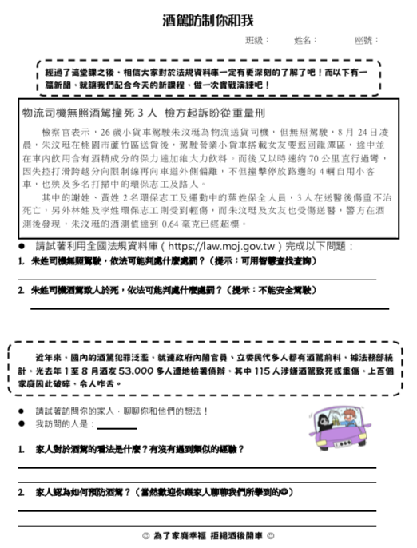
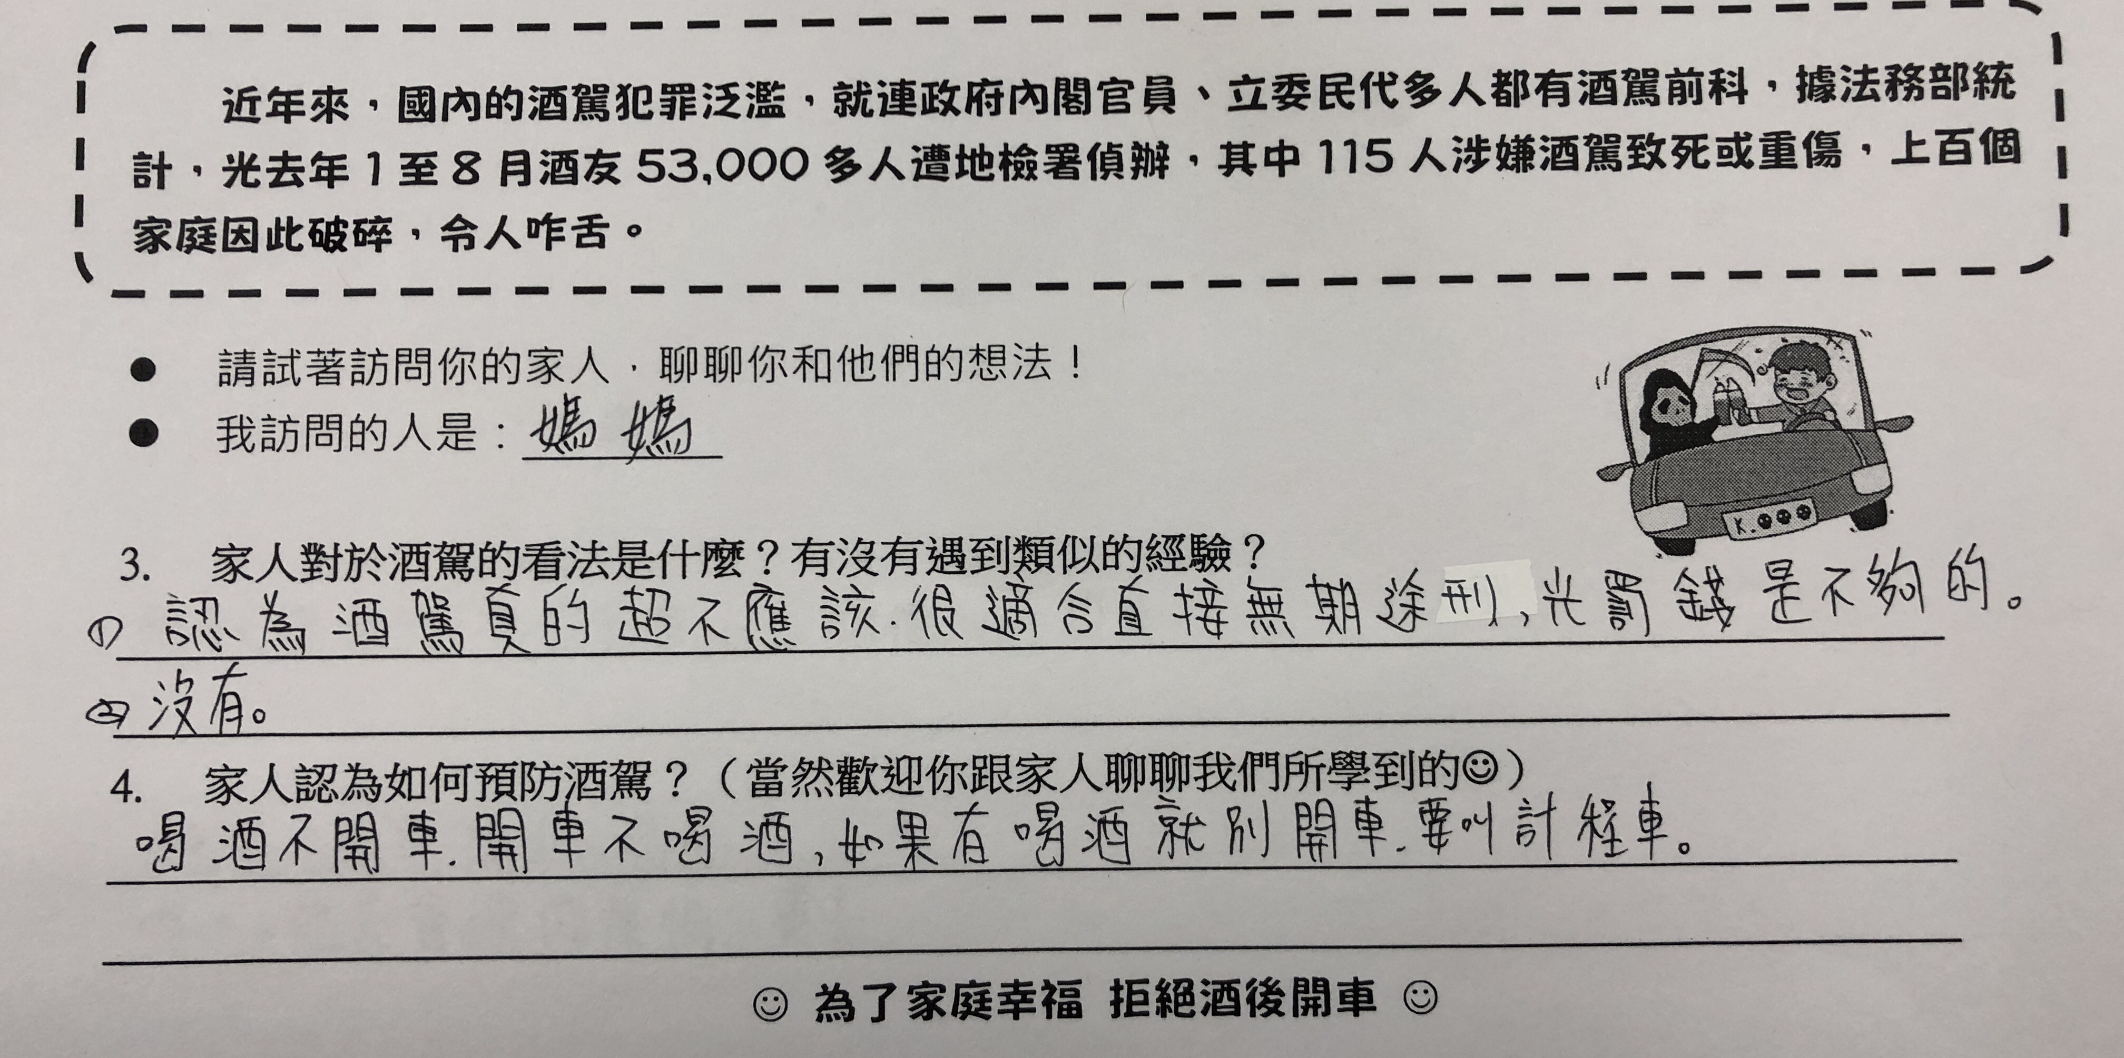
第一節課 課程架構
綜合活動
5分鐘
極速領域障礙賽
以小組合作方式，使用全國法規資料庫查詢答案並搶答
酒駕防制你和我
回家和家人分享所學，並聽聽家人的想法

Slide 6
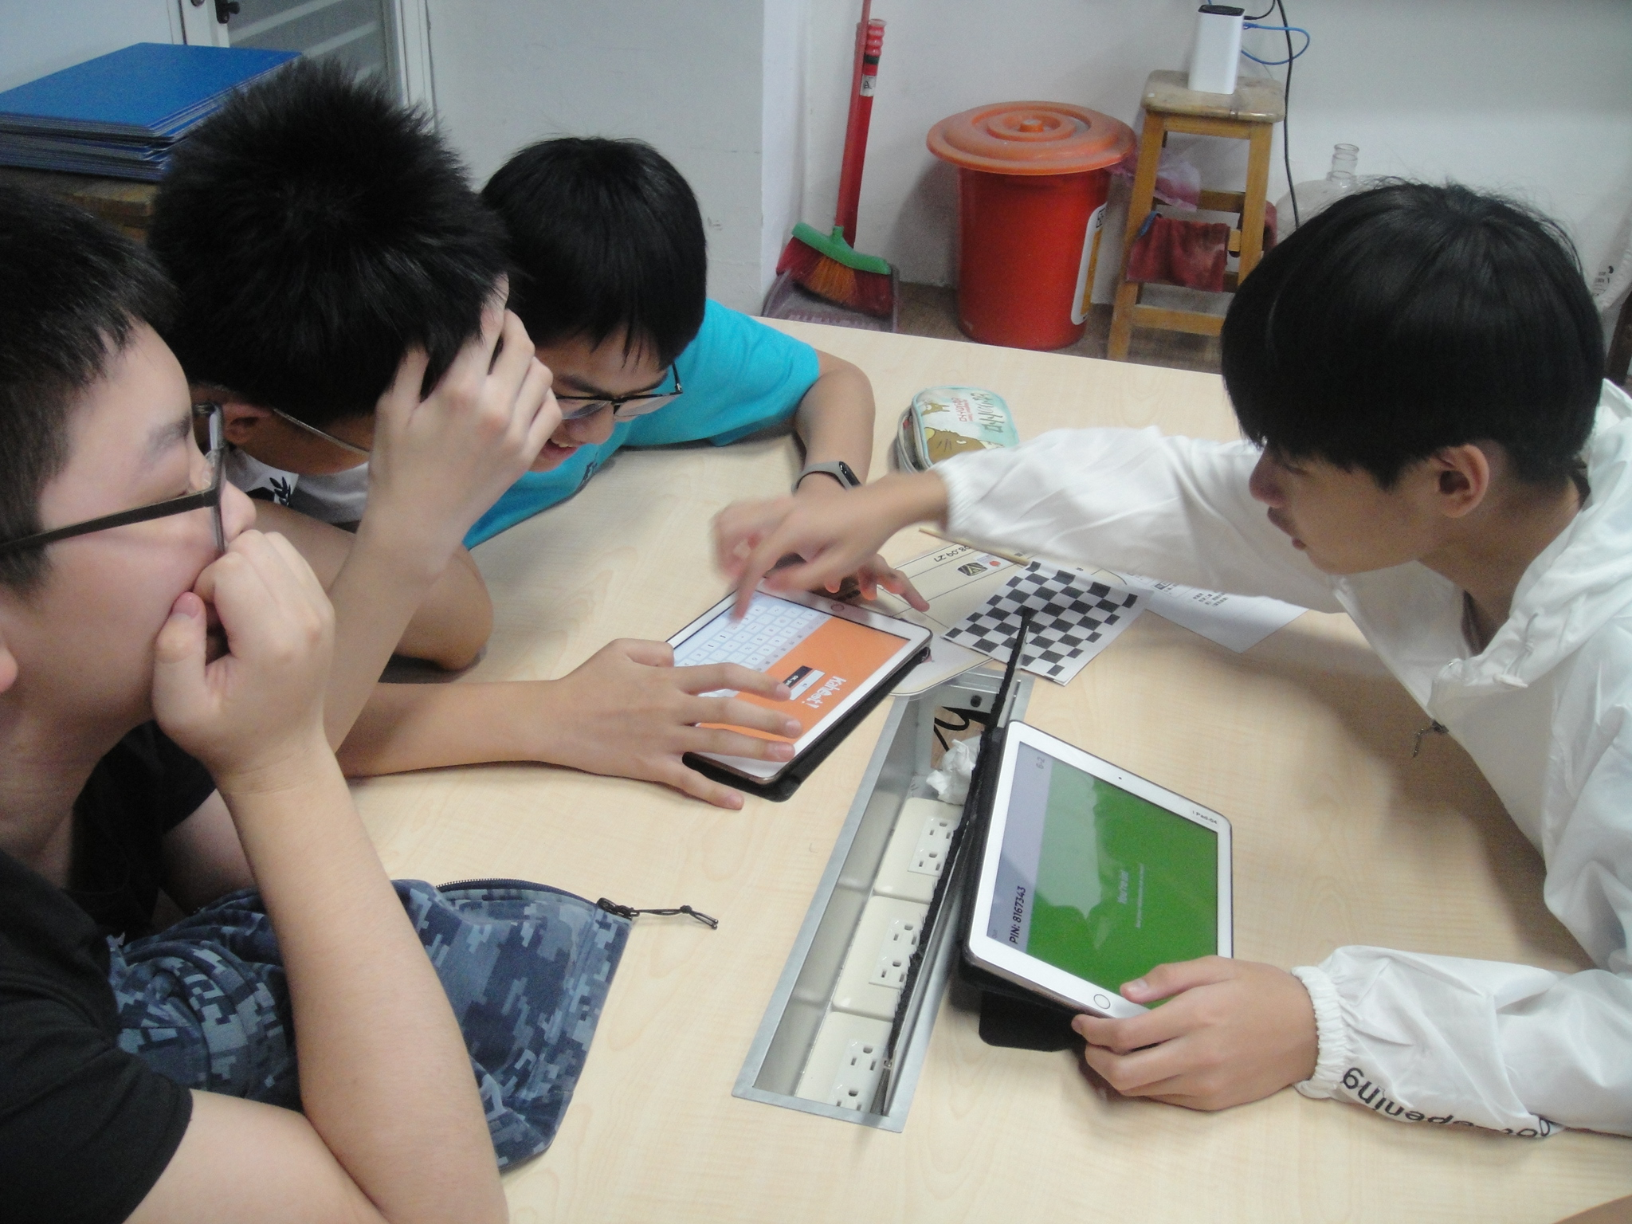
第二節課 課程架構
極速領域速度賽 運用kahoot! 複習上次所學內容
準備活動
10分鐘

Slide 7
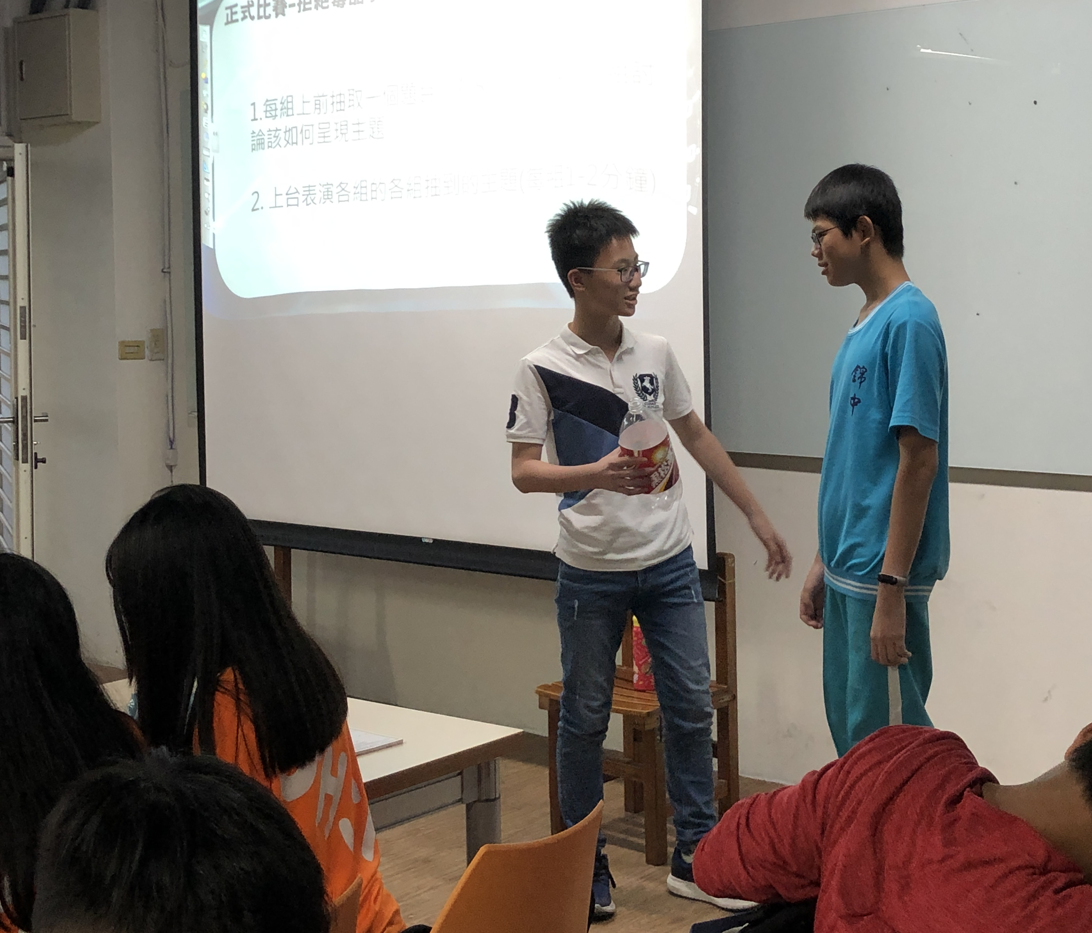
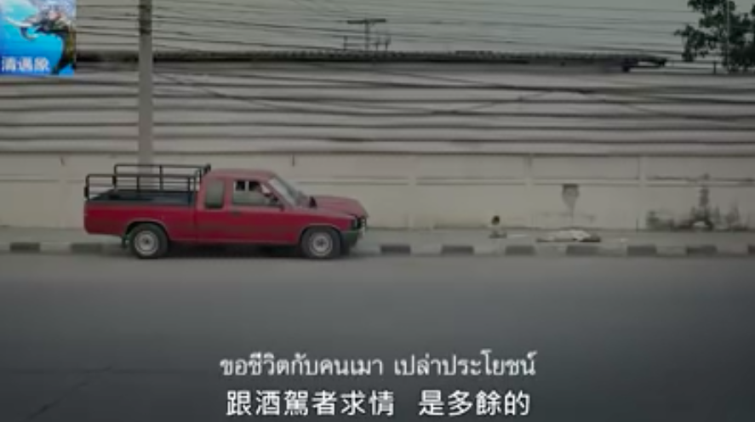
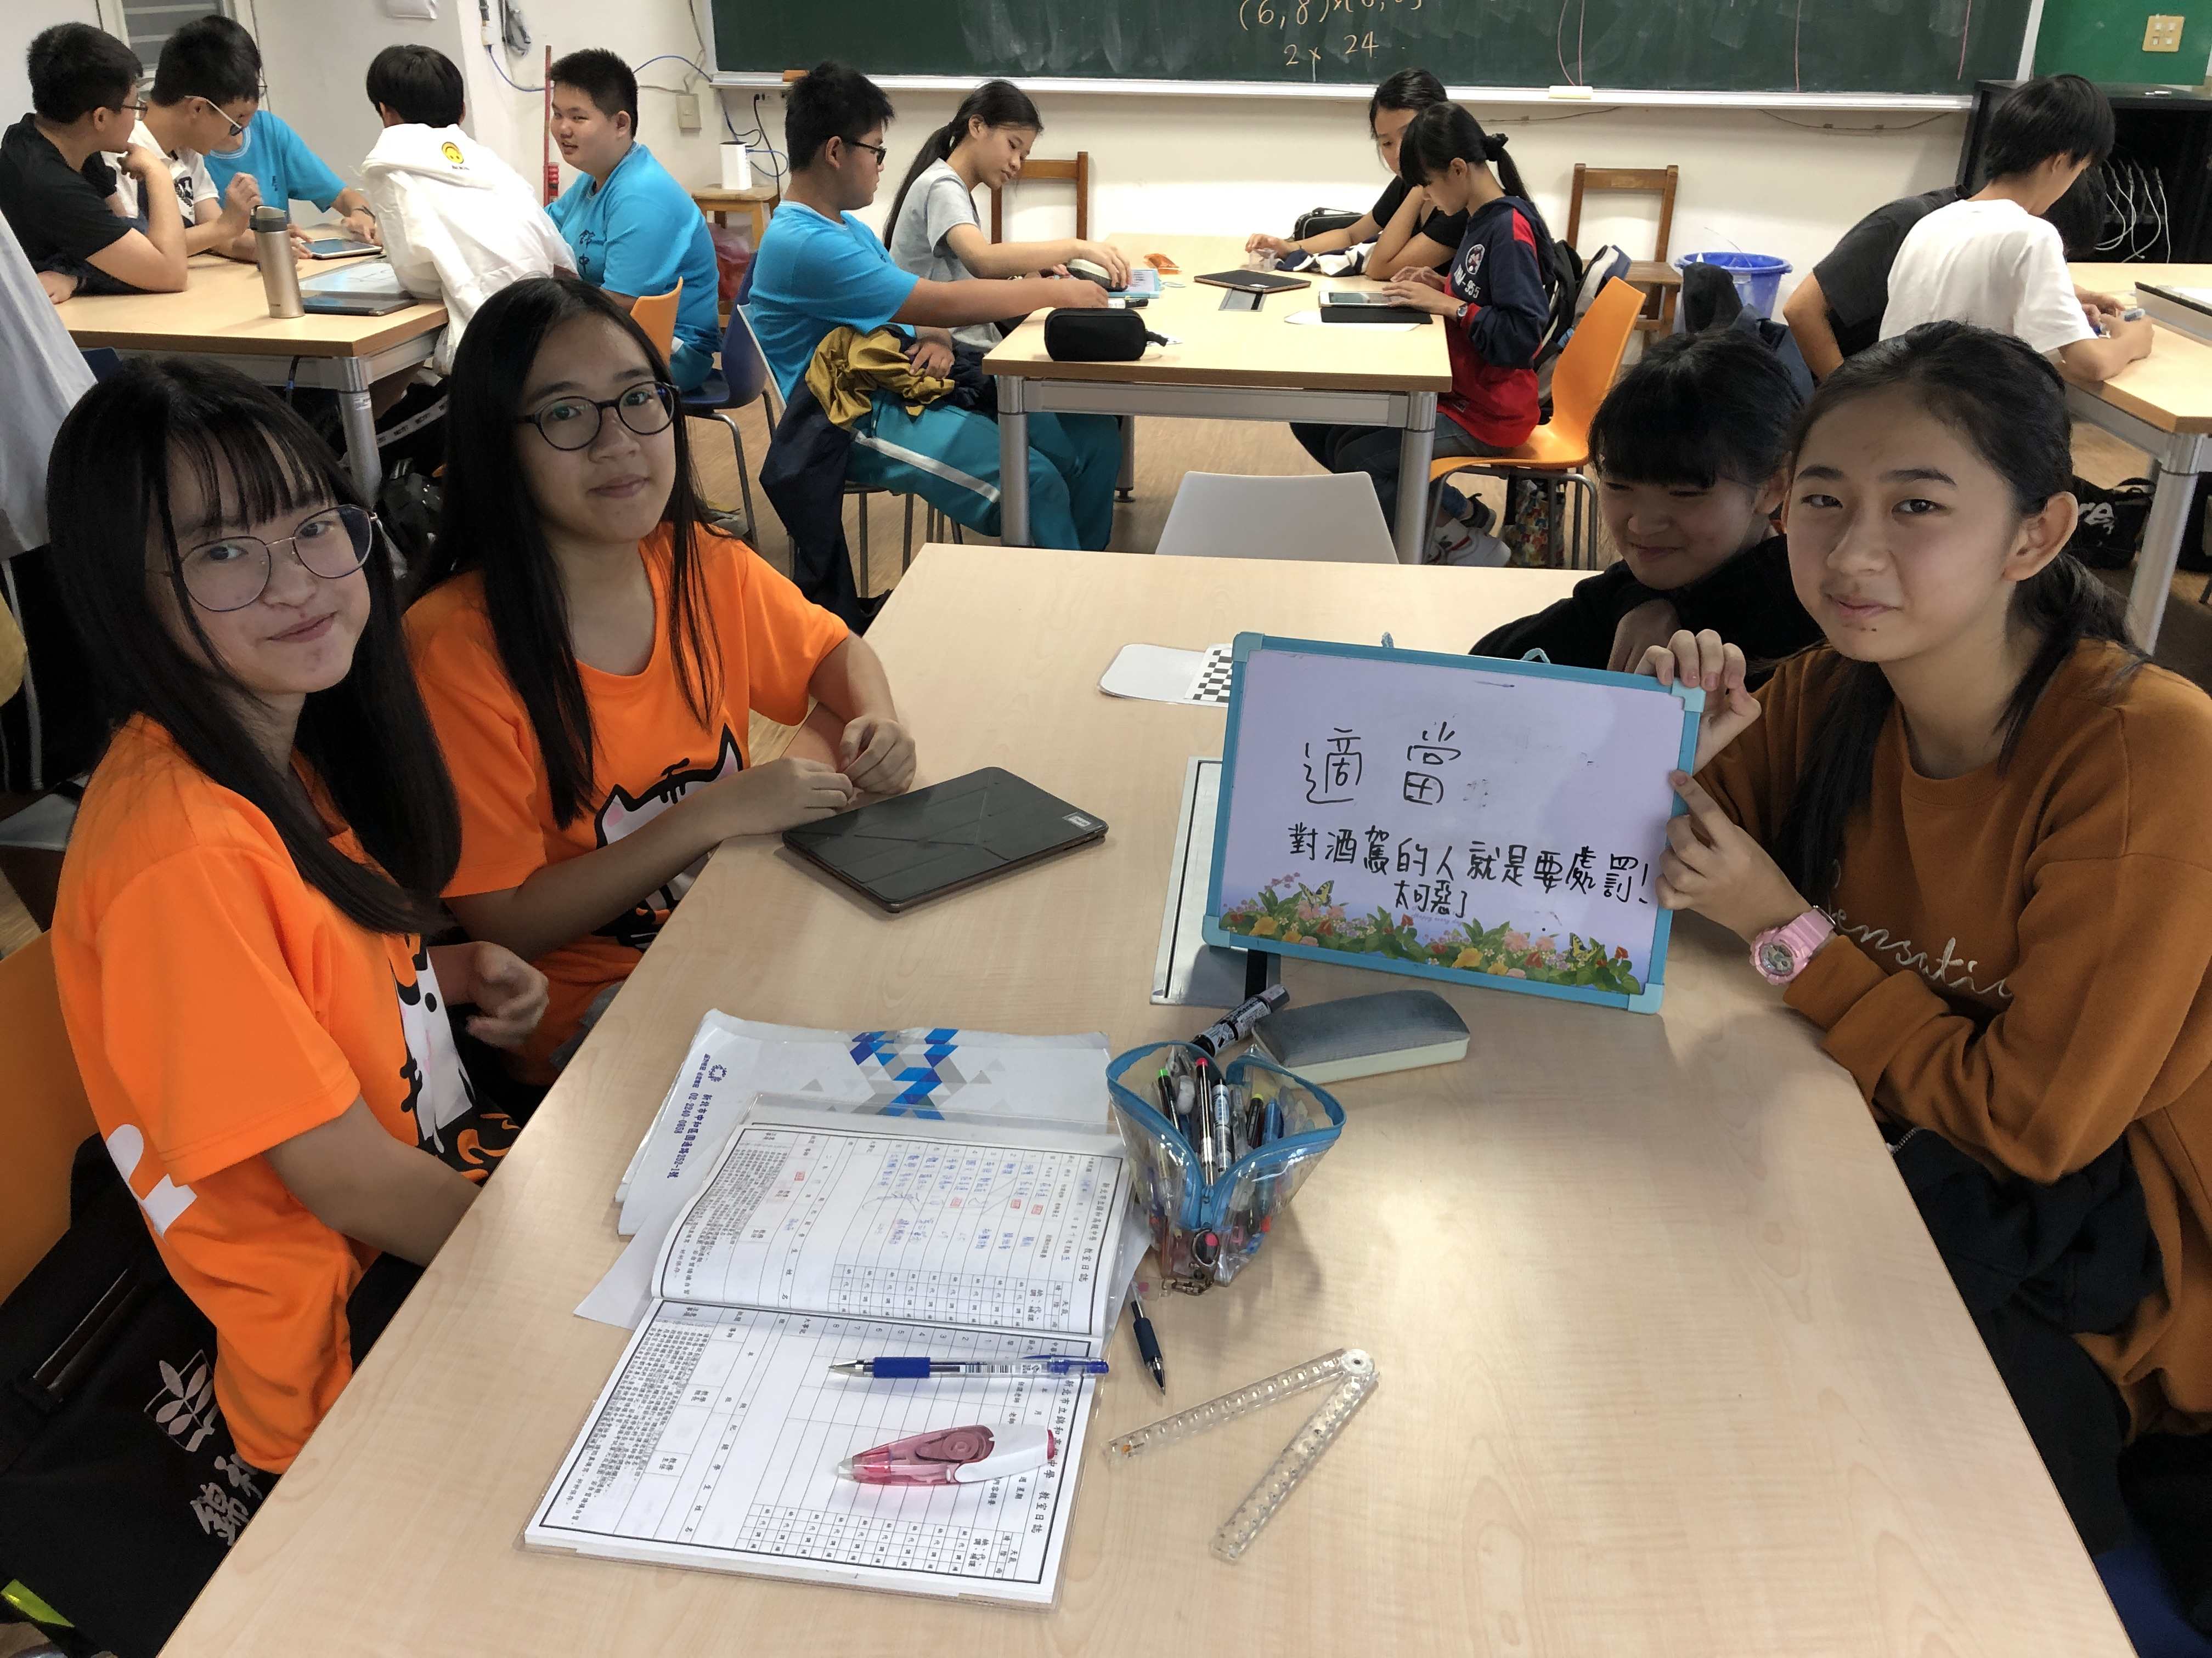
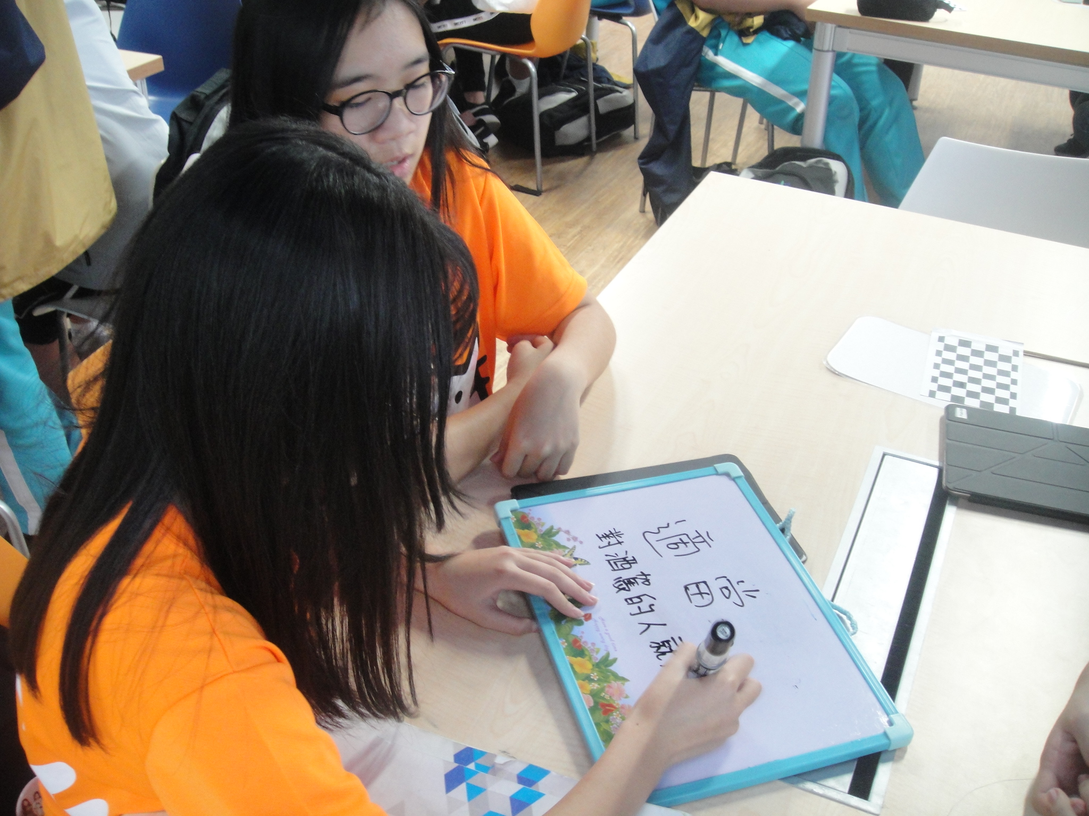
第二節課 課程架構
發展活動
30分鐘
國際反酒駕賽事
透過國外廣告，了解 國外酒駕議題，並反思台灣
正式比賽-拒絕酒駕
透過酒駕小劇場演練， 實戰面臨酒駕問題時的 處理方式

Slide 8
第二節課 課程架構
綜合活動
5分鐘
頒獎典禮
最後提點我們其他可以 尋求幫助的各種機構
參加法規知識王

Slide 9
課程概念心智圖
教學活動
教學核心
酒駕大哉問
教學主題
認識酒駕 、 相關法律
法律工具燃料包
反酒駕從自身做起，法律只是道德的最低底線
反酒駕 ＋ 法規 資料庫
國際反酒駕賽事
拒絕酒駕
酒駕防制 你和我
正式比賽- 拒絕酒駕
關心身旁的親友

Slide 10
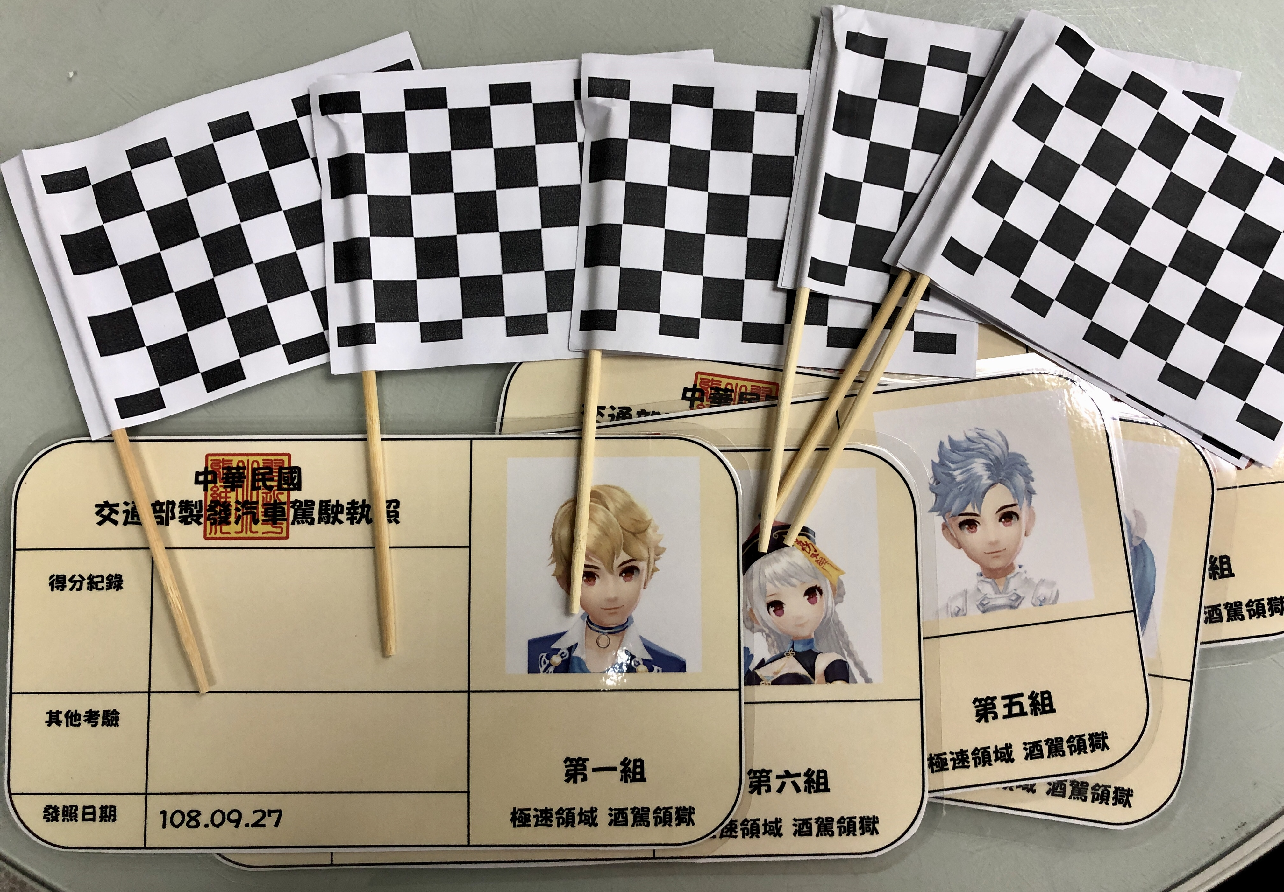
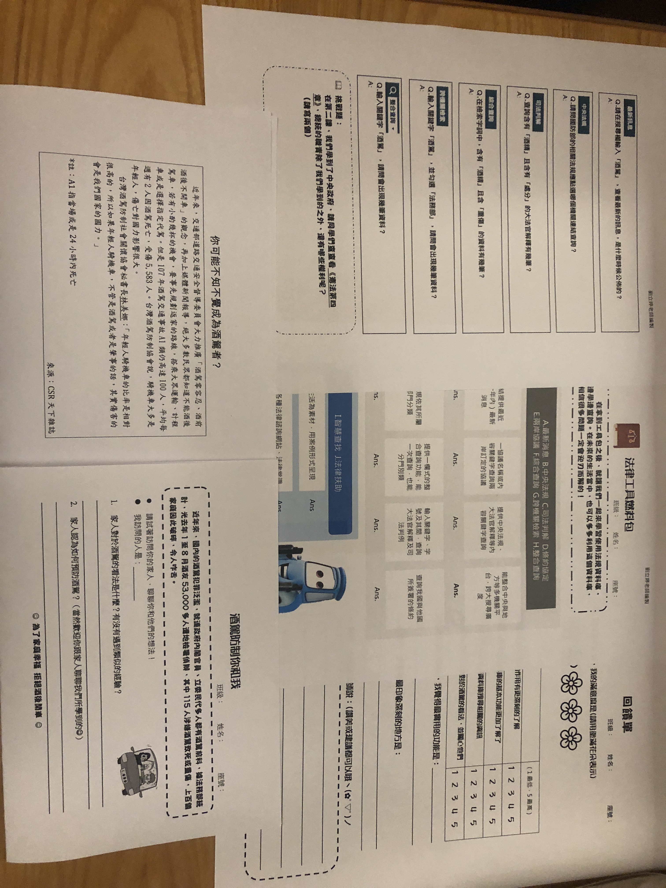
課程特色
行動學習
多元評量
行動載具、Kahoot!、QRcode
小組討論、搶答、演戲、學習單、自平互評單
課程特色
精美教具

Slide 11
反思與建議
課程豐富，知識量豐富，相對缺乏開放性問答
可將課程翻轉，縮短講述時間，將法規資料庫介紹得更為完善
與健教、資訊教師跨領域合科教學

Slide 12
學生回饋與課後作業
林同學
PPT很精美，讓我學習到使用法規資料庫查詢法律，也理解到酒駕的可怕
游同學
謝謝您用如此有趣的方式上課，也讓我理解到了原來酒駕的處罰並不是那麼簡單
回饋
回饋單
課後作業
最實用的功能是智慧查找，用平常的字眼就可以查詢，很方便
最重要的就是酒後不開車

Slide 13
推廣計畫
學生方面
鼓勵學生參加全國法規資料庫知識王競賽
教師方面
跨領域共備
將法規資料庫融入各課程
促進教師專業發展
學校方面
利用班週會進行宣傳
舉辦校內法律常識測驗
邀請學長姐回校分享

Slide 14
核心素養
自主行動
溝通互動
系統思考與解決問題
規劃執行與創新應變
科技資訊與媒體素養
符號運用與溝通表達
終身學習
社會參與
多元文化與國際理解
人際關係與團隊合作
道德實踐與公民意識

Slide 15
THANKS FOR YOUR LISTENING

